Slide 1
組み込み 実装技術メニュー
ポーリングと割り込み (9/6)
  割り込み要因とベクタ (9/6~9/9)
7セグメント表示器について
スイッチ入力の実装
  チャタリング
  対策について ハードウエア編
  もう一つの対策 ソフトウエア編
キッチンタイマーを作ろう
  7セグメント表示器の多桁表示 まずは2桁で
  ほんとに多桁で いくらでも増やせる？
アナログ処理（A/Dコンバーターの原理と使用方法）
UART（シリアル通信の基礎）
PWM モーター制御
リレーシーケンスとPLC 状態遷移系制御
Notes:
10/22

Slide 2
組み込み基礎 ４
～７セグ表示
2桁で！
Ｅｉ２ ハードウエア技術
Notes:
10/22

Slide 3
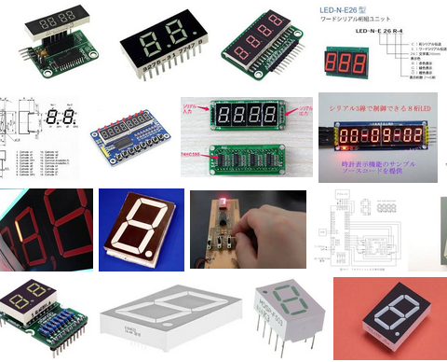
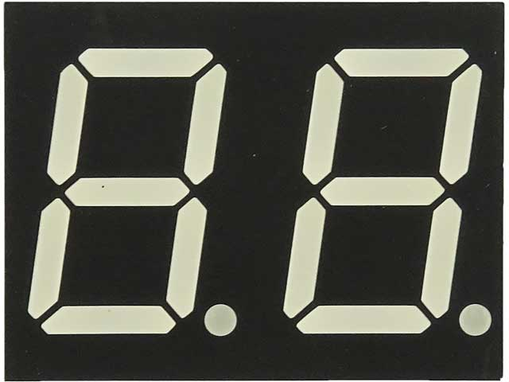
７セグメントLED （７セグ）のいろいろ

Slide 4
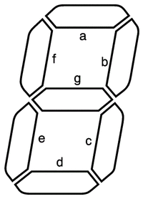
７セグメントLED （７セグ）
２桁全セグメントをすべて制御するには16本の信号線が必要になる。
３桁４桁・・・ｎ桁では
ｎｘ8本の信号線が必要で、
必要な本数だけ準備する方式を “スタティック制御（表示）” と言う。
シフトレジスタ等で制御線の拡張が必要になる。

Slide 5
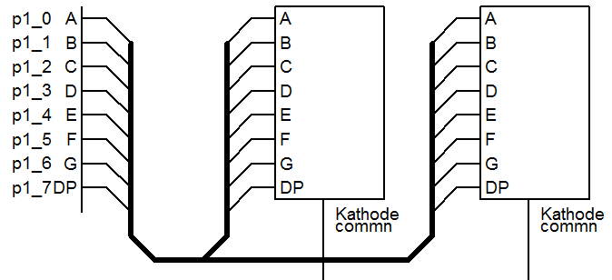
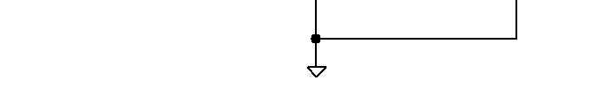
並列に繋いでみた
二桁同じ文字がでる

Slide 6

表示を切り替えられる
人力でやるの？

Slide 7
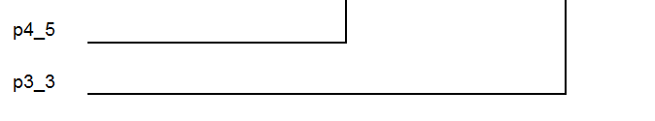
ダイナミック制御を行う。
これなら
プログラムできる。
でも普通のポートでは
LED1個がやっと

Slide 8
LEDを表示してみよう 無理を承知で
2桁で！
void Led_dsp( dat ){
}
if( p4_5 == 0 ){
p4_5=１;
p1=seg[ dat ％ 10];
p3_3=0;
}else{
p3_3=１;
p1=seg[ dat / 10];
p4_5=０;
}
// ２桁目が点灯中か
// 2桁目を消灯
// セグメントデータをセット
// 1桁目を点灯
// １桁目を消灯
// セグメントデータをセット
// ２桁目を点灯
Notes:
SW1は正論理で押されると１話されると０になる SW1は宣言済とする

Slide 9
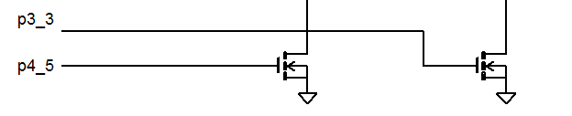
ダイナミック制御を行う。 電流容量を考えた回路
動作論理が逆になるのでプログラム注意。
同じプログラムだと桁表示が逆になります

Slide 10
LEDを表示してみよう
2桁で！
void Led_dsp( dat ){
}
if( p4_5 == １ ){
p4_5=0;
p1=seg[ dat ％ 10];
p3_3=１;
}else{
p3_3=0;
p1=seg[ dat / 10];
p4_5=1;
}
// ２桁目が点灯中か
// 2桁目を消灯
// セグメントデータをセット
// 1桁目を点灯
// １桁目を消灯
// セグメントデータをセット
// ２桁目を点灯
※制御ビットを反転する
Notes:
SW1は正論理で押されると１話されると０になる SW1は宣言済とする

Slide 11
ダイナミック点灯の注意点
時分割で表示するので表示の明るさがN桁分暗くなる。
  LEDの限界まで明るくする
  （パルス駆動は5～10倍ぐらいにできる）
桁の表示中に数値を変えると文字が重なったり、ちらつく。
  セグメントのデータ変更は表示を消して行う。
各桁の表示時間に比例して表示の明るさが変わってしまう。
  割り込み処理で行うのが一般的。
Notes:
10/22

Slide 12
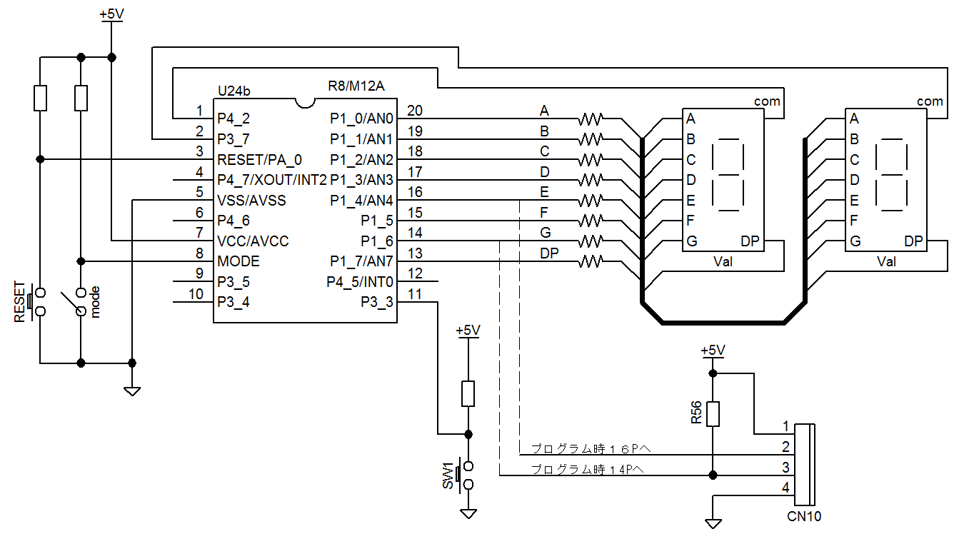
以下の回路で2桁のカウンタを作ろう（回路が変わったので注意）

Slide 13
回路から入出力の信号線と信号の方向（I/O方向）を書き出す
７セグメントLED .
.
  バイトアクセス ＿＿＿＿ segA:＿＿＿＿ DP：＿＿＿＿
  com1:_____ com2:_____
  ﾎﾟｰﾄ初期値 ______ 設定ﾚｼﾞｽﾀ______ ｺﾝﾄﾛｰﾙﾜｰﾄﾞ_____
  com1・ com2 ：(p4) 設定ﾚｼﾞｽﾀ______ ｺﾝﾄﾛｰﾙﾜｰﾄﾞ_____
SW1
  ビットアクセス _______ 動作論理 ______
  設定ﾚｼﾞｽﾀとｺﾝﾄﾛｰﾙﾜｰﾄﾞ______ _____

Slide 14
回路から入出力の信号線と信号の方向（I/O方向）を書き出す
７セグメントLED .
.
  バイトアクセス ｐ１ segA: ｐ1_0 DP：p１_7
  com1: p4_２ com2: ｐ3_7
  P1ﾎﾟｰﾄ初期値 seg[0] 設定ﾚｼﾞｽﾀ pd1 ｺﾝﾄﾛｰﾙﾜｰﾄﾞ 0x00 .
  com1：(p4) 設定ﾚｼﾞｽﾀ pd4 ｺﾝﾄﾛｰﾙﾜｰﾄﾞ
  com２:(p3) 設定ﾚｼﾞｽﾀ pd3 ｺﾝﾄﾛｰﾙﾜｰﾄﾞ
SW1
  ビットアクセス _______ 動作論理 ______
  設定ﾚｼﾞｽﾀとｺﾝﾄﾛｰﾙﾜｰﾄﾞ______ _____
com１ビットの設定 pd4_2 = 1;
com２ビットの設定 pd3_7 = 1;
SW1 ビットの設定 pd3_3 = 0; でもOK

Slide 15
ｄefine 定義 （便利に使おう）
#define SW1 p3_3 //スイッチ定義
#define SW_ON ０ //スイッチのON論理
#define SW_OFF １ //スイッチのOFF論理
#define COM1 p3_7 //1の位 コモン出力制御信号
#define COM2 p4_2 //１０の位 コモン出力制御信号
#define COM＿ON 1 //com１制御線のON論理
#define COM＿OFF 0 //com2 制御線のOFF論理
セグメント表示 ビットパターン設定
const char seg[] ={63, 6 ,91, 79 ,102 ,109, 125, 39, 127 ,111}
カウンタ値の各1桁のデータを抽出する
1の位： i%10
10の位： (i/10)%10
Notes:
10/22

Slide 16
SW1が押された回数をカウントしてみよう
void main(){
int i=0;
p1=seg[i];
while(1){
}
}
void Led_dsp( char dat ){
}
2桁で！
if( COM１== COM_ON ){
COM1= COM_OFF;
p1=seg[ (dat / 10)%10 ];
COM2= COM_ON;
}else{
COM2 = COM_OFF;
p1=seg[ dat % 10];
COM1= COM_ ON;
}
if( sw1== SW_ON ){
timer(5);
i++;
while(sw1== SW_ON );
}
Led_dsp( i );
Notes:
SW1は正論理で押されると１話されると０になる SW1は宣言済とする

Slide 17
多桁の表示！
組込みマイコン６
～ ３桁以上のカウンタ
Ｅｉ２ ハードウエア技術
Notes:
10/22

Slide 18
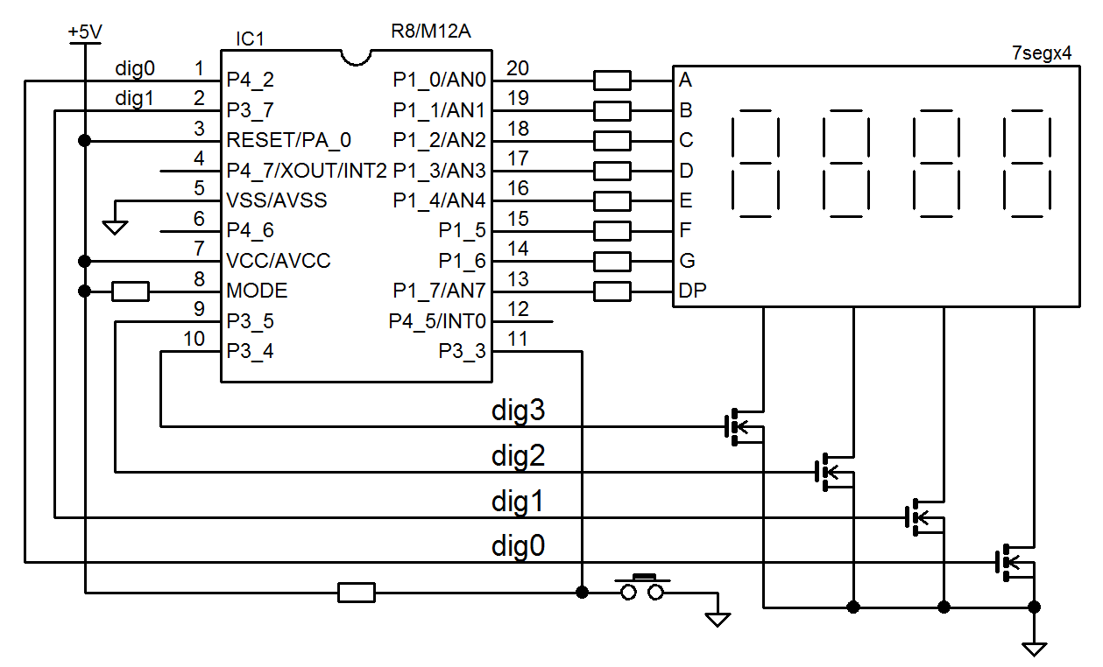
以下の回路で4桁のカウンタを作ろう

Slide 19
ほんとに多桁
SW1が押された回数をカウントしてみよう
まずは2桁
void main(){
int i=0;
p1=seg[i];
while(1){
}
}
#pragma interrupt intTRB (vect=24)
void intTRB( void ){
}
if( com2 == OFF){ //二桁目点灯処理
com1 = OFF;
p1=seg[ (times_dat / 10)%10 ];
com2 = ON; //二桁目点灯
}else{ //一桁目点灯処理
com2 = OFF;
p1=seg[times_dat % 10];
com1 = ON; //一桁目点灯
}
if( sw1==sw_ON ){
times_dat ++;
timer(5);
while( sw1==sw_ON);
}
times_dat を表示する
処理が入る
今回は disp_seg(桁, 表示データ );
説明の都合上コードは後ほど
Notes:
SW1は正論理で押されると１話されると０になる SW1は宣言済とする

Slide 20
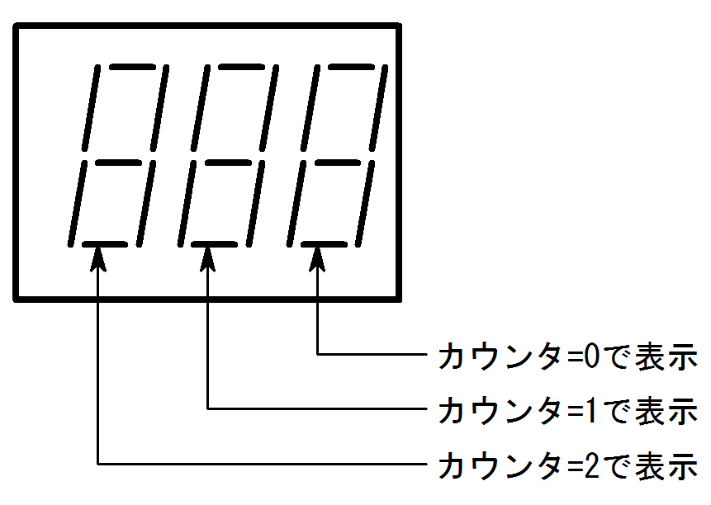
SW1が押された回数をカウントしてみよう
3桁以上で
メインルーチンは同じで良い
#pragma interrupt intTRB (vect=24)
void intTRB( void ){
}
考え方
桁カウンタseg_cntを用意する
（変数のタイプは---？）
グローバル？ スタティック？
割り込みのたびにカウントアップ
（ seg_cnt++を実行 ）
対応する桁の表示をする
桁数を超えたら０に戻す
static char seg_cnt;
if( com2 == OFF){ //二桁目点灯処理
com1 = OFF;
p1=seg[ (times_dat / 10)%10 ];
com2 = ON; //二桁目点灯
}else{ //一桁目点灯処理
com2 = OFF;
p1=seg[times_dat % 10];
com1 = ON; //一桁目点灯
}
Notes:
SW1は正論理で押されると１話されると０になる SW1は宣言済とする

Slide 21
SW1が押された回数をカウントしてみよう
3桁以上で
メインルーチンは同じで良い
#pragma interrupt intTRB (vect=24)
void intTRB( void ){
}
考え方
カウンタ用変数を用意する
割り込みのたびにカウントアップ
対応する桁の表示をする
桁数を超えたら０に戻す
static char seg_cnt=0;
static char seg_cnt=0;
static char seg_cnt=0;
★
disp_seg(seg_cnt, times_dat );
seg_cnt++;
If( seg_cnt > 3 ) seg_cnt =0;
disp_seg(seg_cnt, times_dat );
seg_cnt++;
If( seg_cnt > 3 ) seg_cnt =0;
サブルーチンを作ってみよう
プロトタイプは
void disp_seg(char keta, int num); で
引数numのketa変数の桁を表示
ただし最下位を０とする。
Notes:
SW1は正論理で押されると１話されると０になる SW1は宣言済とする

Slide 22
サブルーチンを作ってみよう
disp_seg( char keta, int num);
引数numのketa変数で示す桁を表示
void disp_seg( char keta , int num ){
dig0 = dig1 = dig2 = dig3 = OFF;
switch(keta){
case 0: //1桁目の点灯処理
p1 = seg[num%10];
dig0 = ON;
break;
case 1: //2桁目の点灯処理
p1 = seg[(num/10)%10];
dig1 = ON;
break;
case 2: //3桁目の点灯処理
p1 = seg[(num/100)%10];
dig2 = ON;
break;
case 3: //4桁目の点灯処理
p1 = seg[(num/1000)%10];
dig3 = ON;
break;
}
}
Notes:
SW1は正論理で押されると１話されると０になる SW1は宣言済とする

Slide 23
ほんとに多桁
SW1が押された回数をカウントしてみよう
void main(){
int i=0;
p1=seg[i];
while(1){
}
}
#pragma interrupt intTRB (vect=24)
void intTRB( void ){
}
static char seg_cnt=0;
if( sw1==sw_ON ){
times_dat ++;
timer(5);
while( sw1==sw_ON);
}
disp_seg(seg_cnt, times_dat );
seg_cnt++;
If( seg_cnt > 3 ) seg_cnt =0;
Notes:
SW1は正論理で押されると１話されると０になる SW1は宣言済とする

Slide 24
void main( void ) {
//**********************************************************************
// メインプログラム
//**********************************************************************
int i=0;
p1=seg[i];
while(1){
if( sw1==sw_ON ){
times_dat ++;
timer(5);
while( sw1==sw_ON);
}
}
}
void intTRB( void ) {
//**********************************************************************
// タイマRB 割り込み処理
//**********************************************************************
static char seg_cnt=0;
trbif_trbir = 0; // フラグのクリア
cnt_rb++ ;
disp_seg(seg_cnt, times_dat );
seg_cnt++;
if( seg_cnt > 3 ) seg_cnt =0;
}
void disp_seg( char keta , int num ){
//**********************************************************************
// 引数 keta 表示する桁を入力 num 表示する数字4桁以上は無視
//**********************************************************************
dig0 = dig1 = dig2 = dig3 = OFF;
switch(keta){
case 0: //1桁目の点灯処理
p1 = seg[num%10];
dig0 = ON;
break;
case 1: //2桁目の点灯処理
p1 = seg[(num/10)%10];
dig1 = ON;
break;
case 2: //3桁目の点灯処理
p1 = seg[(num/100)%10];
dig2 = ON;
break;
case 3: //4桁目の点灯処理
p1 = seg[(num/1000)%10];
dig3 = ON;
break;
}
}
Notes:
10/22

